Slide 1
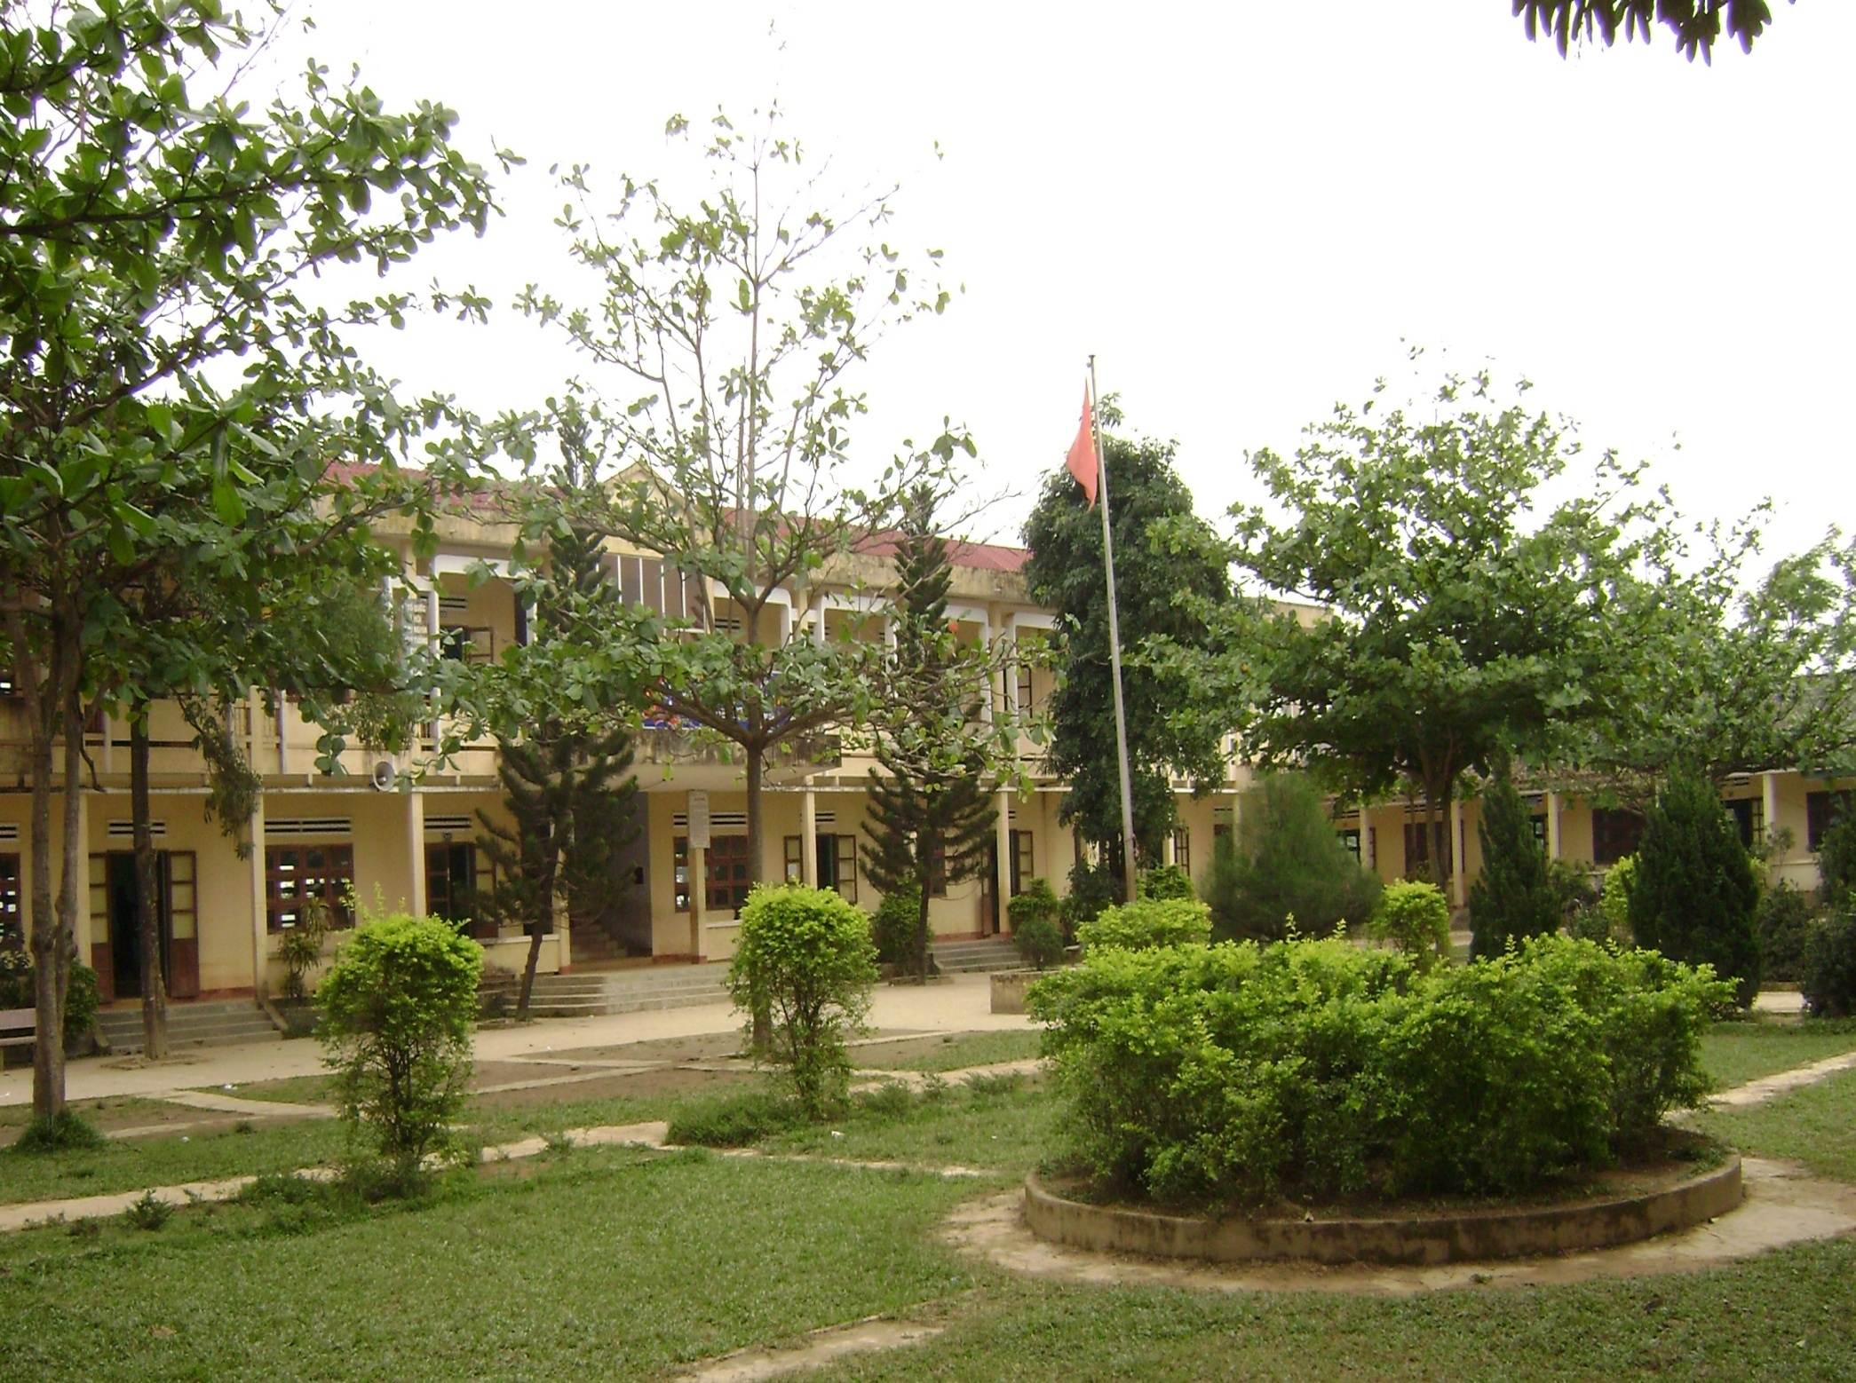
Đạo đức lớp 3

Slide 2

Đạo đức
Kiểm tra bài cũ
Em cảm thấy như thế nào khi thực hiện đúng lời hứa với người khác?
Thế nào là giữ lời hứa?

Slide 3
Đạo đức
Tiết 5
Tự làm lấy việc của mình

Slide 4
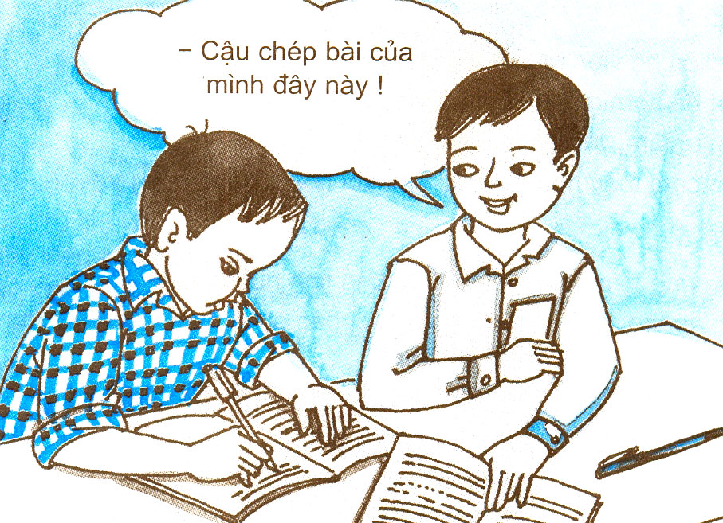
Bài tập1: Hãy xử lí tình huống sau đây :
Gặp bài toán khó, Đại loay hoay mãi mà vẫn chưa giải được. Thấy vậy, An đưa bài giải sẵn cho bạn chép.
Nếu là Đại, em sẽ làm gì khi đó? Vì sao?

Slide 5
Trong cuộc sống, ai cũng có công việc của mình và mỗi người cần phải tự làm lấy việc của mình.

Slide 6

Hãy điền những từ tiến bộ, bản thân, cố gắng, làm phiền, dựa dẫm vào chỗ trống trong các câu sau cho thích hợp :
Bài tập 2 :
a) Tự làm lấy việc của mình là _ _ _ _ _ _ _ _ làm lấy công việc của _ _ _ _ _ _ _ mà không _ _ _ _ _ _ _ vào người khác.
cố gắng
bản thân
dựa dẫm
b) Tự làm lấy việc của mình giúp em mau
_ _ _ _ _ _ và không _ _ _ _ _ _ _ người khác.
tiến bộ
làm phiền

Slide 7
Bài tập 3:
Hãy cùng các bạn trong nhóm thảo luận để xử lí tình huống sau :
Khi Việt đang cắt hoa cho trò chơi Hái hoa dân chủ tuần tới của lớp thì Dũng đến. Dũng bảo Việt :
- Tớ khéo tay, cậu để tớ làm thay cho. Còn cậu giỏi toán thì làm bài hộ tớ.
Nếu em là Việt, em có đồng ý với đề nghị của Dũng hay không?

Slide 8
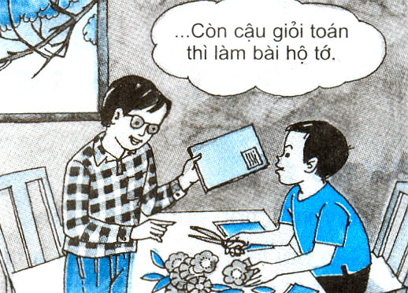
Đề nghị của Dũng là sai. Hai bạn cần tự làm lấy việc của mình.
Khi Việt đang cắt hoa cho trò chơi Hái hoa dân chủ tuần tới của lớp thì Dũng đến. Dũng bảo Việt :
- Tớ khéo tay, cậu để tớ làm thay cho. Còn cậu giỏi toán thì làm bài hộ tớ.

Slide 9
Bài tập thực tế
a) Ở trường, em đã tự mình làm được những việc gì ?
b) Ở nhà, em đã tự mình làm được những việc gì ?

Slide 10
An viết chữ đẹp, Đào viết chữ xấu.
Bài tập củng cố
Phương án nào sau đây là đúng ?
A . Đào nhờ An viết hộ để được điểm cao.
B . Đào tự viết bài để rèn chữ đẹp.
B
C . An viết hộ Đào để cô giáo khỏi chê Đào viết chữ xấu.

Slide 11
Mẹ bảo Lan ở nhà rửa ấm chén.
Bài tập củng cố
Phương án nào sau đây là đúng ?
A . Lan nhờ chị Hoa rửa ấm chén.
B . Bạn Vân rửa ấm chén giúp lan.
C . Lan tự rửa ấm chén sạch sẽ.
C

Slide 12

Tiết 5
Đạo đức
Tự làm lấy việc của mình
- Tự làm lấy những công việc hàng ngày
của mình ở trường, ở nhà.
- Sưu tầm những mẫu chuyện, tấm gương
. . .về việc tự làm lấy công việc của mình.
HƯỚNG DẪN VỀ NHÀ

Slide 13
